Slide 1
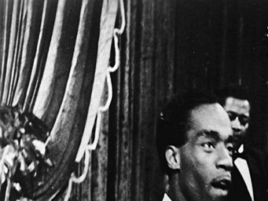
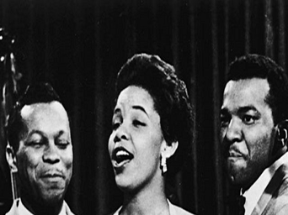
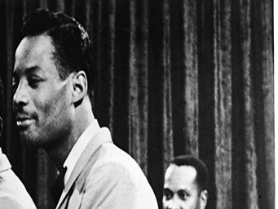
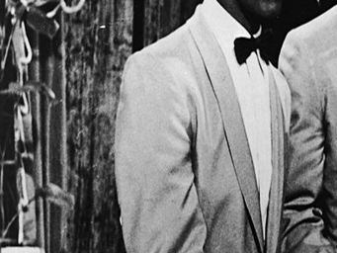
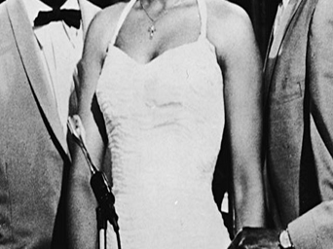
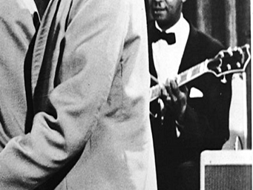
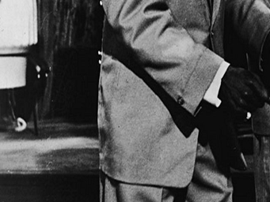
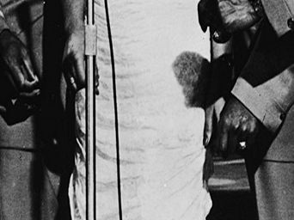
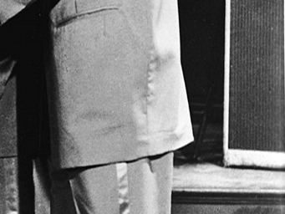

The Platters
USA
The Great Pretender
El Gran Fingidor
1956
Roberto
No tocar el ratón
Clic para comenzar
Lima-Perú

Slide 2
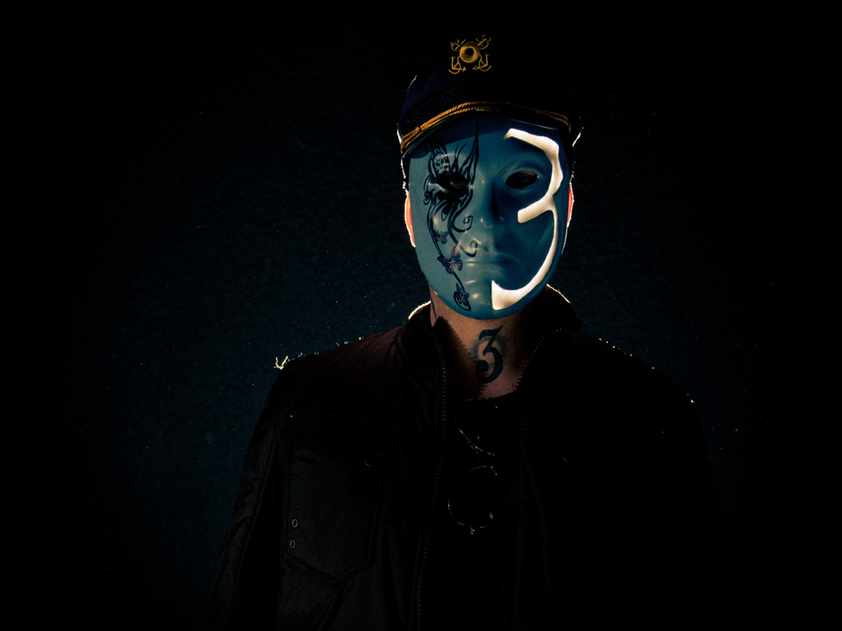
Oh-oh, yes I’m the great pretender Oh-oh, si, soy el gran fingidor

Slide 3
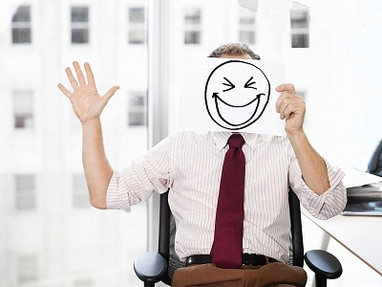
Pretending that I’m doing well Fingiendo que lo estoy haciendo bien

Slide 4
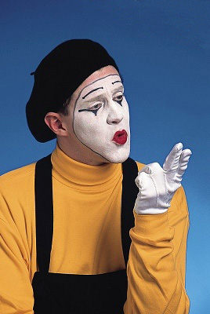
My need is such I pretend too much Mi necesidad es tal que finjo demasiado

Slide 5
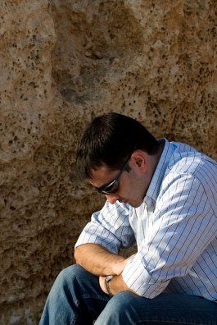

I’m lonely but no one can tell Estoy solo, pero a nadie puedo decirlo

Slide 6
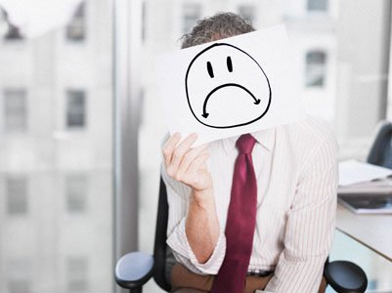
Oh-oh, yes I’m the great pretender Oh-oh, si, soy el gran fingidor

Slide 7
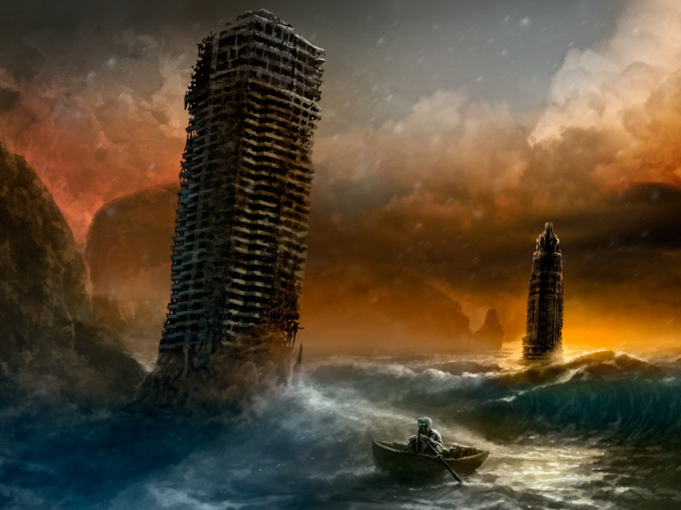
Adrift in a world of my own A la deriva en mi propio mundo

Slide 8

I’ve played the game but to my real shame He jugado el juego pero para mi real vergüenza

Slide 9
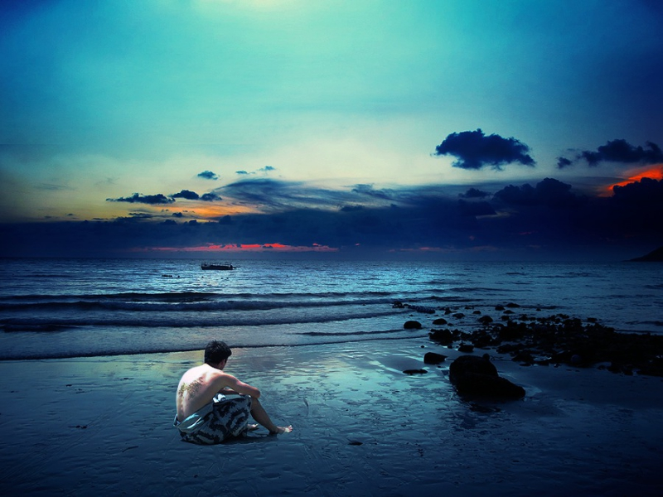
You’ve left me to grieve all alone Me has dejado sufriendo y totalmente solo

Slide 10
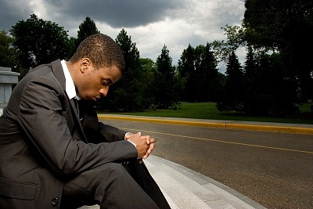
Too real is this feeling of make-believe Demasiado real es este sentimiento de ficción

Slide 11
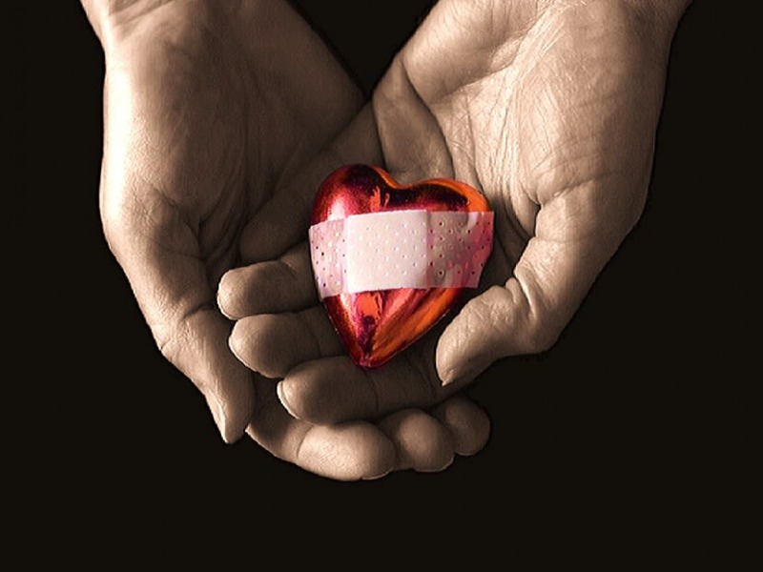
Too real when I feel what my heart Demasiado real cuando siento que mi corazón
can’t conceal no puede ocultarlo

Slide 12
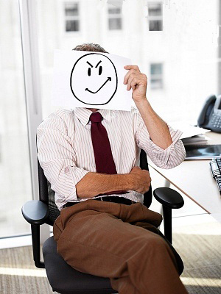
Yes, I’m the great pretender Si, soy el gran fingidor

Slide 13
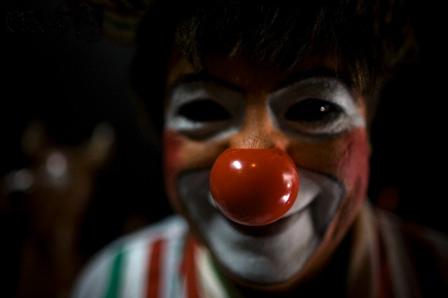
Just laughin’ and gay like a clown Solo risa y alegría como un payaso

Slide 14
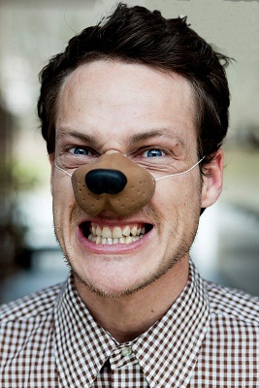
I seem to be what I’m not, you see Aparento ser lo que no soy, tú lo ves

Slide 15
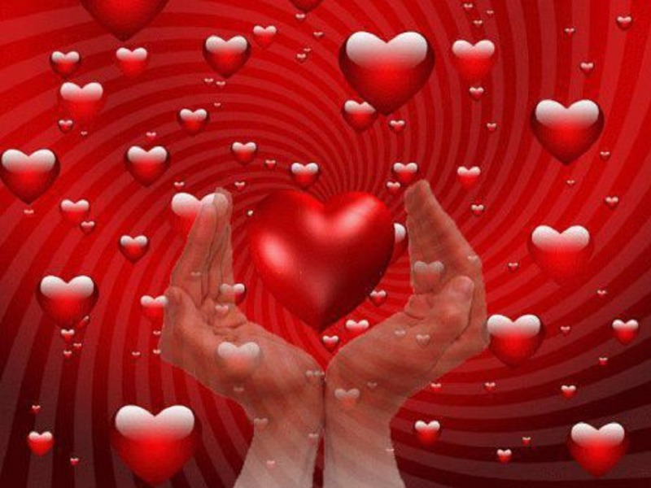
I’m wearing my heart like a crown Llevo mi corazón como una corona

Slide 16
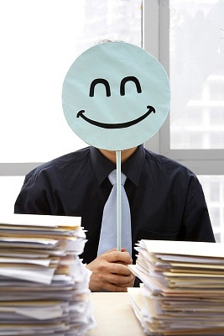
Pretending that you’re still around Fingiendo que estás calmado a tu alrededor

Slide 17
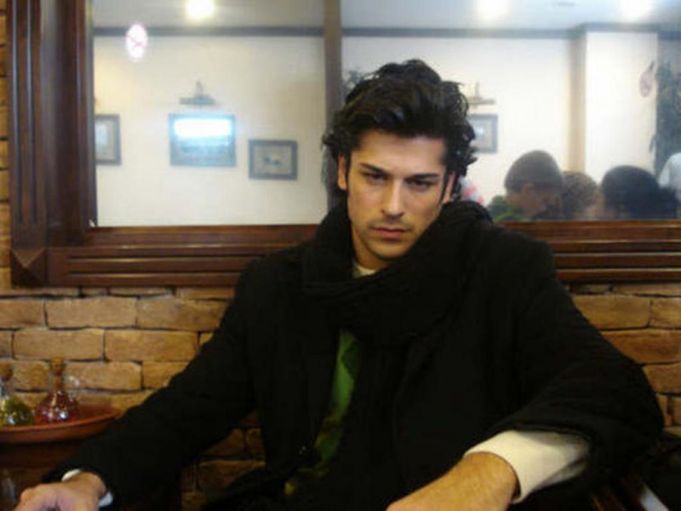
Too real is this feeling of make-believe Demasiado real es este sentimiento de ficción

Slide 18


Too real when I feel what my heart Demasiado real cuando siento que mi corazón
can’t conceal no puede ocultarlo

Slide 19
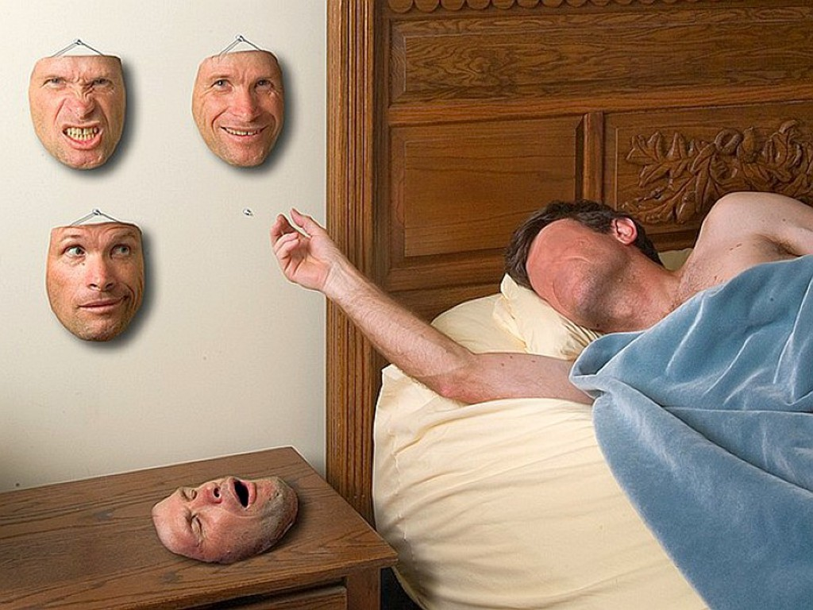
Yes I’m the great pretender Si, soy el gran fingidor

Slide 20
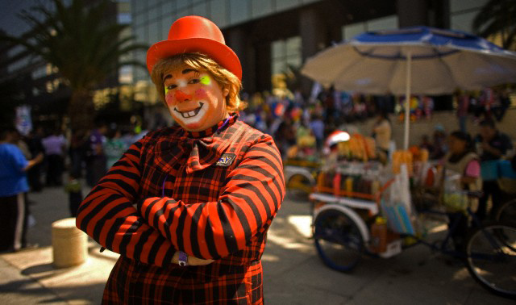
Just laughin’ and gay like a clown Solo risa y alegría como un payaso

Slide 21
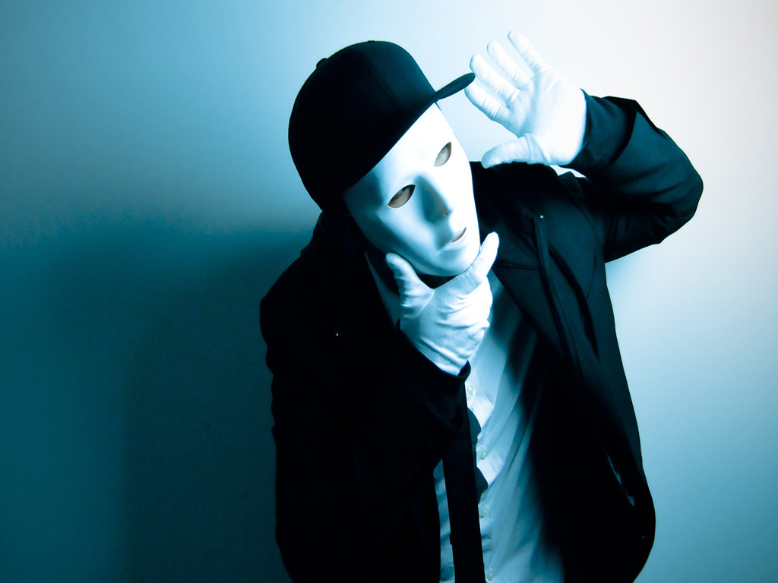
I seem to be what I’m not, you see Aparento ser lo que no soy, tú lo ves

Slide 22
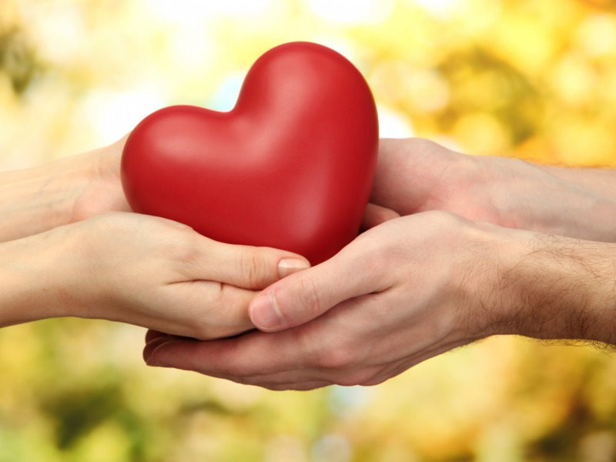
I’m wearing my heart like a crown Llevo mi corazón como una corona

Slide 23
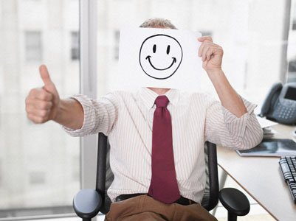
Pretending that you’re fingiendo que estás
still around calmado a tu alrededor
(still around) (calmado a tu alrededor)
Roberto

Slide 24



Accede a la sección que desees desde aquí:
Propia Creación
De la Red
Dedicatorias | Fechas Especiales | Graciosos
Historia y Arte | Lugares | Musicales
Naturaleza y Ciencias | Política | Reflexión
Religiosos | Románticos | Salud
Dedicatorias | Fechas Especiales | Graciosos
Historia y Arte | Lugares | Musicales
Naturaleza y Ciencias | Política | Reflexión
Religiosos | Románticos | Salud
Si deseas recibir pps periódicamente en tu correo electrónico subscríbete aquí:

